Slide 1
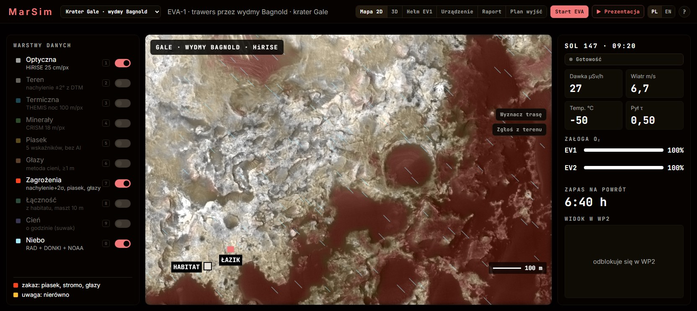
MarSim
Plan prezentacji: 3 minuty na żywo + film 30 s
Podział ról na 2 osoby, co mówić, czego się nauczyć
Same fakty z repozytorium — bez zmyślania
1
Osoba 1 · narrator
2
Osoba 2 · demo
Notes:
Ta prezentacja jest dla zespołu (przygotowanie), nie dla jury. Kolor rdzawy = Osoba 1, turkusowy = Osoba 2, bursztynowy = film.

Slide 2
Pomysł: film zaciekawia, demo dowodzi
F
Film 30 s
1
Problem i nauka
2
Demo na żywo
Na start
Osoba 1
Osoba 2
Nagranie trybu „Prezentacja” z aplikacji: 6 kroków, od danych NASA do jazdy łazikiem. Pokazuje to, czego nie zdążymy kliknąć na żywo, np. burzę słoneczną.
Po co to jest, skąd dane, jak liczymy bez uczenia maszynowego, czego model jeszcze nie umie.
Jedna przećwiczona ścieżka kliknięć w 65 s: zagrożenia → trasa → przeszkoda → hełm 3D. Potem dowody: trasy łazików i testy.
Jeśli film wlicza się do 3 minut: skróć demo do ok. 35 s (tylko zagrożenia → Start EVA → hełm).
Notes:
Najpierw film (emocja i przegląd funkcji), potem 3 minuty na żywo. Demo na żywo pokazuje, że aplikacja naprawdę działa, a nie tylko na nagraniu. Zapytajcie organizatorów, czy film wlicza się do limitu.

Slide 3
3 minuty, 6 części: kto mówi i kiedy
0:00
1:00
2:00
3:00
1
0:00–0:20
Problem
Tlen, brak GPS, opóźnienie łączności
20 s
1
0:20–0:45
Rozwiązanie
MarSim, 2 obszary, dane HiRISE
25 s
2
0:45–1:50
Demo na żywo
Zagrożenia → trasa → przeszkoda → hełm
65 s
1
1:50–2:25
Jak to działa
Bez uczenia maszynowego: cienie, 5 wskaźników, A*
35 s
2
2:25–2:45
Dowody
Trasy Curiosity i Perseverance, testy, offline
20 s
1
2:45–3:00
Zamknięcie
Ograniczenia + jedno zdanie na koniec
15 s
Notes:
Osoba 1 mówi łącznie 95 s, Osoba 2 łącznie 85 s. Najdłuższa część to demo (65 s). Tempo mowy ok. 2 słowa na sekundę — teksty na kolejnych slajdach są do tego dopasowane.

Slide 4
Podział ról
1
Osoba 1 — narrator
2
Osoba 2 — demo i technika
95 s mówienia
85 s mówienia + klikanie
Otwiera i zamyka prezentację
Problem, dane NASA, metody bez uczenia maszynowego
Mówi o ograniczeniach (to buduje zaufanie)
Odpowiada na pytania o naukę i dane
Uruchamia aplikację przed wyjściem na scenę
Prowadzi demo na żywo, mówi do tego, co klika
Dowody: trasy łazików, testy, praca offline
Odpowiada na pytania o działanie i technologię
Notes:
Zasada: kto mówi, ten nie klika — poza demo, gdzie Osoba 2 robi jedno i drugie. Przy pytaniach każdy bierze swoje tematy; gdy nie wiecie, mówicie, czego model nie obejmuje, zamiast zgadywać.

Slide 5
Osoba 1: czego się nauczyć
1
Dane NASA i obszary
Głazy z cieni
HiRISE: model wysokości 1 m, zdjęcia 0,25 m; CTX, THEMIS, MOLA, CRISM. Gale (wydmy Bagnold) i Jezero, wycinki 1440 × 960 m.
Wysokość = długość cienia × tan(wysokość Słońca). Widać głazy od ok. 1–1,5 m (4–6 px).
README → wstęp · data-sources.json
backend/pipeline/boulders.py (opis na górze)
Piasek: 5 wskaźników
Trasa i tlen
Ciemność, gładkość, zmarszczki 2,5–15 m (Fourier), chłód nocą na THEMIS, małe nierówności w DTM.
A* po mapie kosztu tlenu; model wysiłku Pandolfa na 0,38 g. Limit 25° (+2σ niepewności), „uwaga” od 18°, rezerwa O₂ 20%.
backend/pipeline/sand.py (opis na górze)
docs/PLANER.md · config/missions/*.json
Ograniczenia
Użycie SI (regulamin)
Model tlenu nieskalibrowany na skafandrze; widok WP2 to render, nie zdjęcie; niepewność ±20% wysiłku, ±15% prędkości.
W produkcie brak uczenia maszynowego. Kod tworzony z asystentem Claude Code, sprawdzony testami — trzeba to opisać w zgłoszeniu.
README → Ograniczenia
docs/AI.md
Notes:
Czas nauki: ok. 1–2 godziny. Najważniejsze, żeby umieć wyjaśnić jednym zdaniem każdą warstwę (głazy, piasek, trasa) i podać ograniczenia bez zawahania. Liczby z tego slajdu są w repozytorium — nie dodawajcie własnych.

Slide 6
Osoba 1: co mówić (start)
1
0:00–0:20
„Astronauta wychodzi z habitatu na Marsie z butlą 520 litrów tlenu. Nie ma GPS, a odpowiedź z Ziemi idzie nawet 22 minuty. Sam musi wiedzieć, którędy iść, żeby nie utknąć w piasku ani nie wejść na zbyt stromy stok, i kiedy zawrócić.”
Problem
0:20–0:45
„Dlatego zrobiliśmy MarSim: mapę i planer wyjść na prawdziwych danych NASA. Dwa obszary, przez które naprawdę jechały łaziki: krater Gale i krater Jezero. Teren z kamery HiRISE: wysokość co 1 metr, zdjęcia 25 cm na piksel. [Imię], pokaż.”
Rozwiązanie
Notes:
0:00–0:20 Problem: „Astronauta wychodzi z habitatu na Marsie z butlą 520 litrów tlenu. Nie ma GPS, a odpowiedź z Ziemi idzie nawet 22 minuty. Sam musi wiedzieć, którędy iść, żeby nie utknąć w piasku ani nie wejść na zbyt stromy stok, i kiedy zawrócić.”
0:20–0:45 Rozwiązanie: „Dlatego zrobiliśmy MarSim: mapę i planer wyjść na prawdziwych danych NASA. Dwa obszary, przez które naprawdę jechały łaziki: krater Gale i krater Jezero. Teren z kamery HiRISE: wysokość co 1 metr, zdjęcia 25 cm na piksel. [Imię], pokaż.”

Slide 7
Osoba 1: co mówić (środek i koniec)
1
1:50–2:25
„W produkcie nie ma uczenia maszynowego, każdą warstwę da się sprawdzić. Głazy liczymy z długości cieni. Piasek z pięciu fizycznych wskaźników, m.in. zmarszczek wydm i temperatury nocą z THEMIS. Trasa to algorytm A* po mapie kosztu tlenu: model wysiłku przeliczony na grawitację Marsa, limit nachylenia 25° z marginesem niepewności i 20% rezerwy tlenu.”
Jak to działa
2:45–3:00
„Uczciwie: model tlenu nie jest jeszcze skalibrowany na prawdziwym skafandrze — to nasz następny krok. MarSim odpowiada astronaucie na dwa pytania: którędy iść i kiedy wracać. Dziękujemy.”
Zamknięcie
Notes:
1:50–2:25 Jak to działa: „W produkcie nie ma uczenia maszynowego, każdą warstwę da się sprawdzić. Głazy liczymy z długości cieni. Piasek z pięciu fizycznych wskaźników, m.in. zmarszczek wydm i temperatury nocą z THEMIS. Trasa to algorytm A* po mapie kosztu tlenu: model wysiłku przeliczony na grawitację Marsa, limit nachylenia 25° z marginesem niepewności i 20% rezerwy tlenu.”
2:45–3:00 Zamknięcie: „Uczciwie: model tlenu nie jest jeszcze skalibrowany na prawdziwym skafandrze — to nasz następny krok. MarSim odpowiada astronaucie na dwa pytania: którędy iść i kiedy wracać. Dziękujemy.”

Slide 8
Osoba 2: czego się nauczyć
2
Uruchomienie i plan B
Widoki i przyciski
URUCHOM.bat / ./uruchom.sh → localhost:8000. Plan B: „demo” (bez backendu, port 5173) albo link aqayooooo.github.io/MarSim.
Mapa 2D, 3D, Hełm EV1, Urządzenie, Raport, Plan wyjść. Start EVA, Zgłoś z terenu, Porównaj trasy, Co jeśli?, Wróć do habitatu.
README → Uruchomienie
README → Obsługa · przycisk „?” w aplikacji
Sterowanie w hełmie
Trasy prawdziwych łazików
Klik = mysz, W A S D = chód, Shift = bieg, spacja = skok, 1–9 / 0 = teleport, F = łazik, E = stanowisko w habitacie.
Curiosity: sole 956–1262 w wycinku Gale; Perseverance: sole 13–382 w Jezero. Postoje ze zdjęciami Navcam (NASA MMGIS).
README → Obsługa
README → wstęp (warstwa „Trasa łazika”)
Architektura
Testy
Backend: Python, FastAPI, SQLite (stan EVA zapisywany co 5 s). Interfejs: moduły JS bez kompilacji, three.js. Po instalacji działa offline.
290 testów backendu, 30 testów sterowania EVA, 4 w przeglądarce, 3 planera, 407 kluczy PL/EN; test 360 równoległych zapytań.
README → Co jest w środku
README → Wynik prac
Notes:
Czas nauki: ok. 1 godzina + co najmniej 3 przebiegi demo ze stoperem. Klikaj zawsze tę samą ścieżkę. Zacznij od świeżego wyjścia (nie w trakcie EVA).

Slide 9
Osoba 2: ścieżka demo (0:45–1:50) i dowody
2
1
Warstwy zagrożeń
„Czerwone to zakaz: stok ponad 25° albo pole głazów. Żółte to „uwaga”.”
2
Start EVA
„Trasa omija zagrożenia. Po prawej tlen każdej osoby i zapas na powrót do habitatu.”
3
Zgłoś z terenu → klik na trasie
„Astronauta zgłasza przeszkodę — trasa przelicza się od razu.”
4
Porównaj trasy
„System podaje liczby: dlaczego ta trasa, a nie prosta czy najkrótsza.”
5
Hełm EV1
„Ten sam teren oczami astronauty. Na wizjerze tlen, energia, nachylenie.”
2:25–2:45 Dowody
„Sprawdziliśmy to na prawdziwych trasach: Curiosity i Perseverance przejechały przez nasze obszary, widać ich postoje i zdjęcia Navcam. Projekt ma ponad 300 automatycznych testów i działa bez internetu.”
Notes:
Ścieżka ma 5 kroków po ok. 13 s. Gdy coś się zatnie: nie tłumacz się, przejdź do kolejnego kroku albo powiedz „to samo widać na filmie”. Burzy słonecznej nie wywołujemy na żywo — jest w filmie (krok „EVA na żywo” trybu Prezentacja).

Slide 10
Ściągawka liczb (wszystkie z repozytorium)
1 m
0,25 m
1440 × 960 m
model wysokości HiRISE
piksel zdjęć HiRISE
każdy obszar misji
25°
20%
520 L
limit nachylenia (+2σ)
rezerwa tlenu misji
tlen w butli EV1/EV2
5
~1 m
300+
wskaźników piasku
najmniejszy widoczny głaz
testów automatycznych
Notes:
Dodatkowo: Gale 4,67° S 137,38° E; Jezero 18,44° N 77,45° E. Śluza habitatu napełnia się do 56,5 kPa. Łazik wzorowany na koncepcji NASA SEV: 12 kół, kabina 4,5 × 3 m. 22 minuty to maksymalne opóźnienie sygnału Ziemia–Mars (wiedza ogólna, nie z repozytorium).

Slide 11
Pytania jury: krótkie, prawdziwe odpowiedzi
Czy używacie AI?
W produkcie nie: głazy, piasek, minerały i trasa to metody deterministyczne. Przy pisaniu kodu pomagał asystent Claude Code; kod przeszedł testy.
1
Czy dane są prawdziwe?
Tak: produkty NASA z PDS, lista z sumami SHA-256 w data-sources.json. Pogoda kosmiczna z NASA DONKI i NOAA SWPC.
1
Czy widać każdy kamień?
Nie. Z orbity głazy od ok. 1 m; mniejsze astronauta zgłasza przyciskiem „Zgłoś z terenu”.
1
Co bez łączności z serwerem?
Po instalacji działa offline. Stan EVA zapisuje się co 5 s i wraca po restarcie w pauzie.
2
Czy widok WP2 to zdjęcie?
Nie, render z modelu terenu HiRISE — interfejs to podpisuje. Zdjęcia Navcam są z prawdziwych postojów łazików.
2
Notes:
Gdy pada pytanie spoza tej listy: powiedz, co model obejmuje, a czego nie — nie zgaduj. Ograniczenia są w README, sekcja „Ograniczenia”. Przesunięcie trasy łazika: produkty HiRISE z PDS nie są kontrolowane (Gale ok. 150 m E / 80 m S); przesunięcie mierzymy z wysokości postojów łazika.

Slide 12
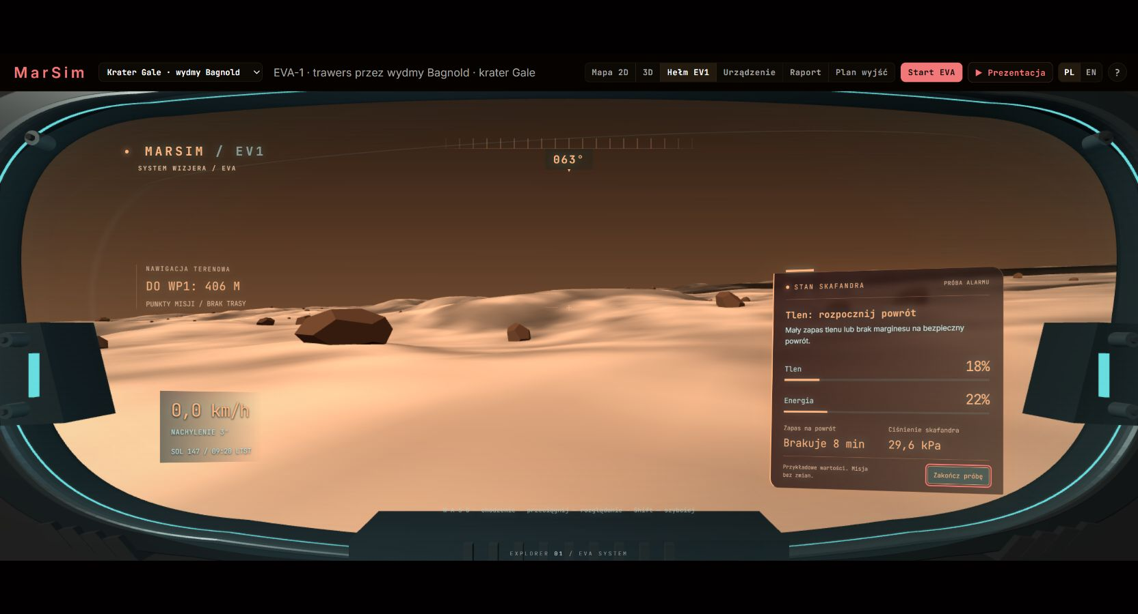
Film 30 s: nagrać tryb „Prezentacja”
F
1
Warstwy danych NASA i trasa łazika
2
Bezpieczna trasa i porównanie wariantów
3
EVA na żywo: nowa trasa, burza słoneczna
4
Przelot 3D nad terenem
5
Habitat od środka
Jak: nagranie ekranu (np. OBS) w pełnym ekranie, wersja z backendem, PL lub EN, potem napisy lub lektor.
Regulamin: jeśli coś w filmie wygeneruje SI (obraz, głos), trzeba to oznaczyć.
6
Jazda łazikiem
Notes:
Tryb Prezentacja w aplikacji trwa najwyżej 30 s zegarem rzeczywistym i ma dokładnie te 6 kroków. Bez WebGL kroki 3D są pomijane — nagrywajcie na komputerze z działającą grafiką. Po końcu zostaje mapa z przebytą trasą — dobry ostatni kadr na logo.

Slide 13
Przed wyjściem na scenę
2
Aplikacja uruchomiona i otwarta na mapie 2D, świeże wyjście (nie w trakcie EVA)
2
Plan B gotowy: „URUCHOM.bat demo” albo link GitHub Pages w drugiej karcie
2
Pełny ekran (F11), powiadomienia wyłączone, ładowarka podłączona
1
Plik filmu otwarty i sprawdzony z dźwiękiem na sprzęcie sali
1
Co najmniej 3 próby całości ze stoperem: cel 2:50, nie 3:10
1
Pytanie do organizatorów: czy film wlicza się do 3 minut?
Notes:
Numer w kółku mówi, kto za to odpowiada.

